Slide 1

Универсальная система прогнозирования классов
Смирнов Иван Михайлович
ВУЗ: ИГЭУ им. В. И. Ленина
Компания разработки: LABEAN

Slide 2
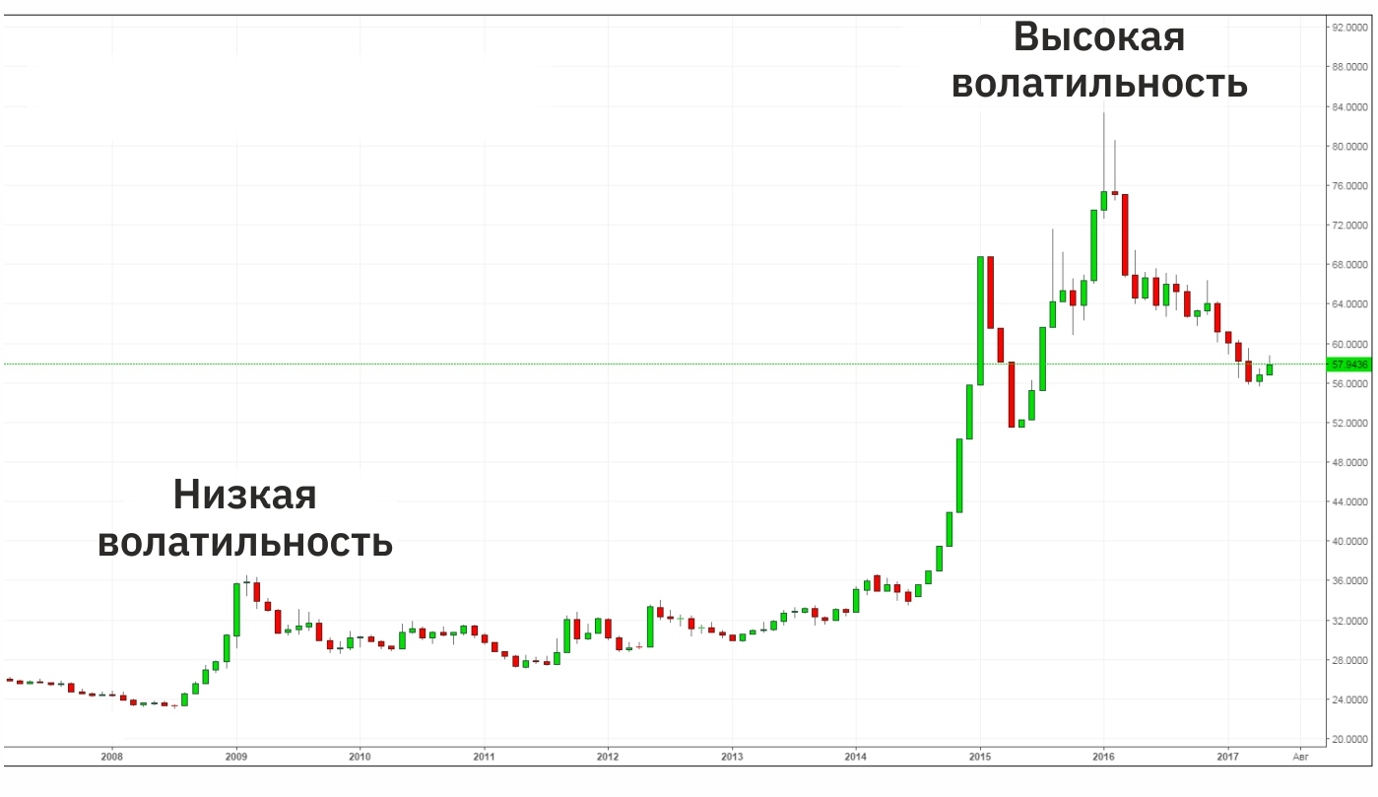
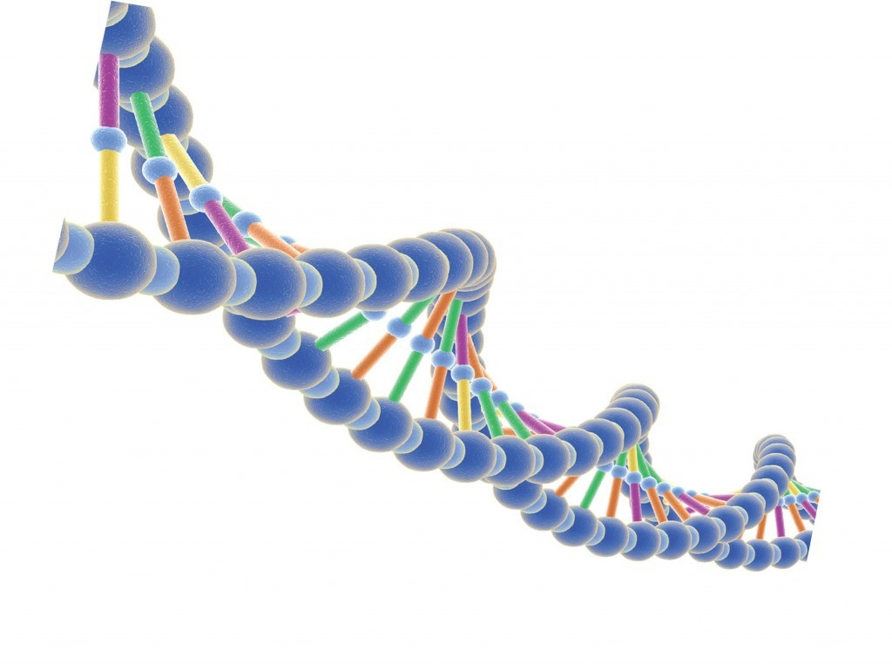
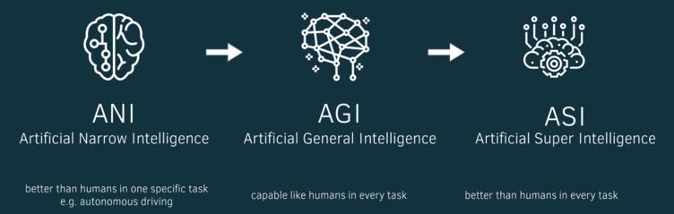
Сферы применения системы

Slide 3
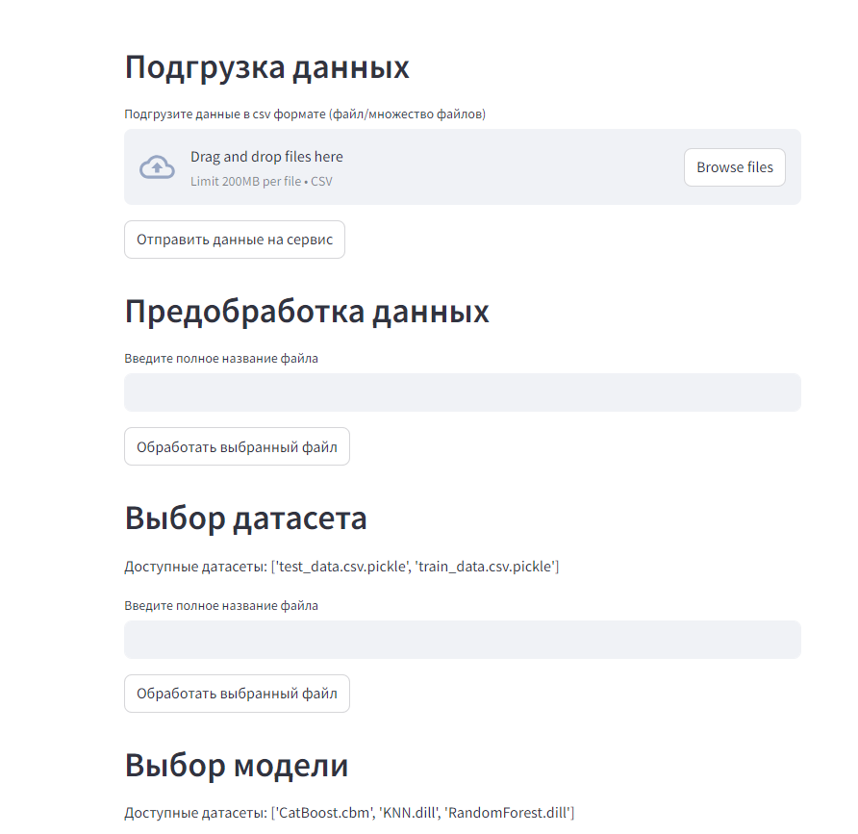
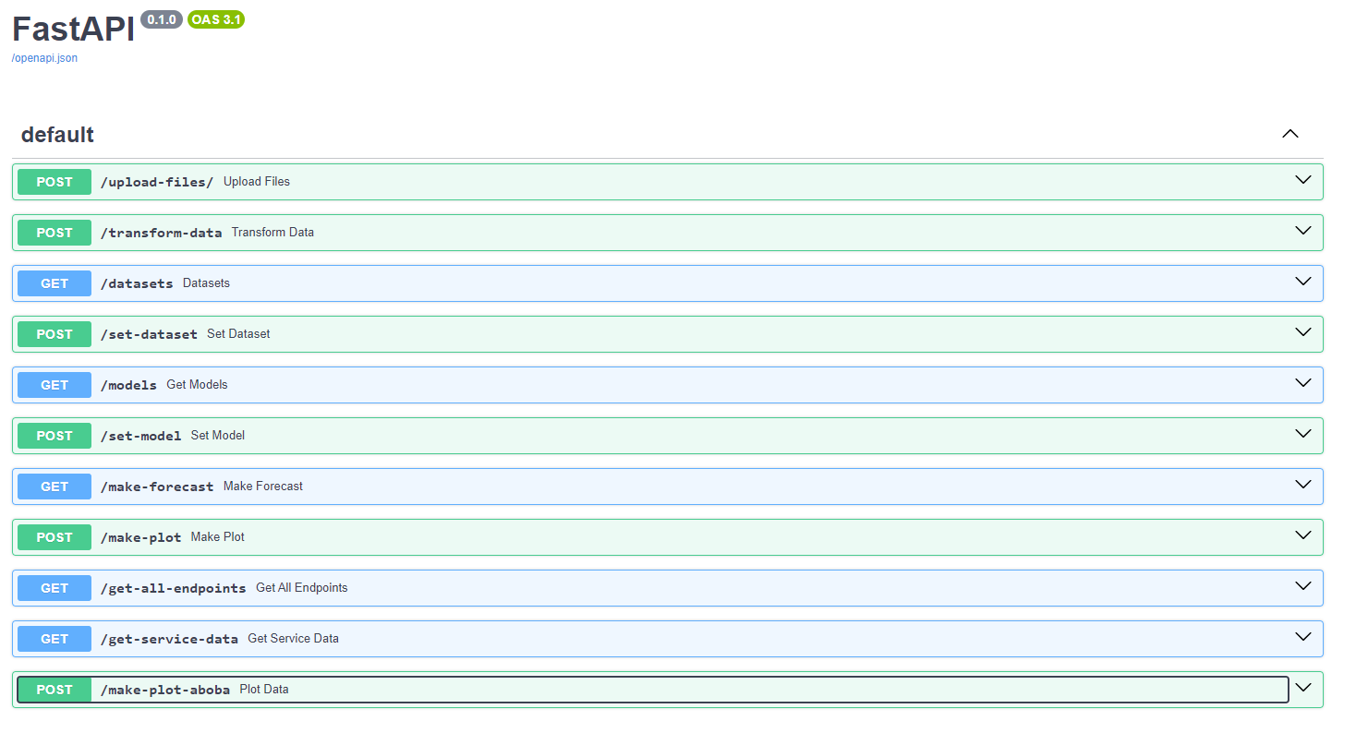
Графическая обёртка системы
Интерфейс для разработчиков
Интерфейс для пользователей

Slide 4
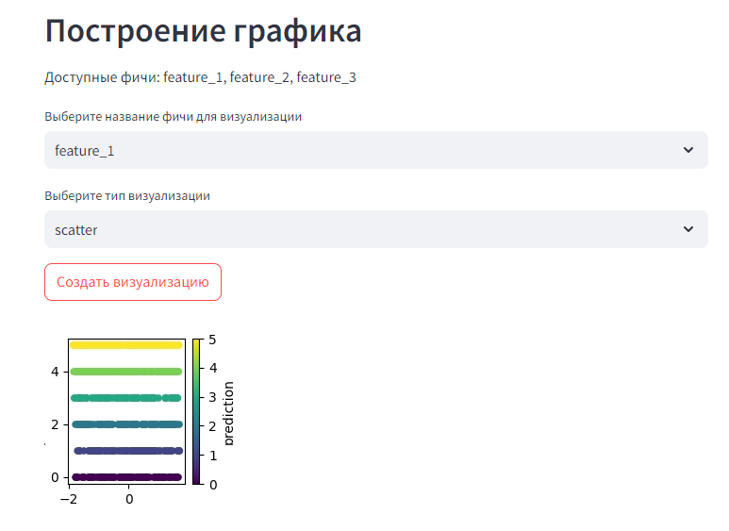
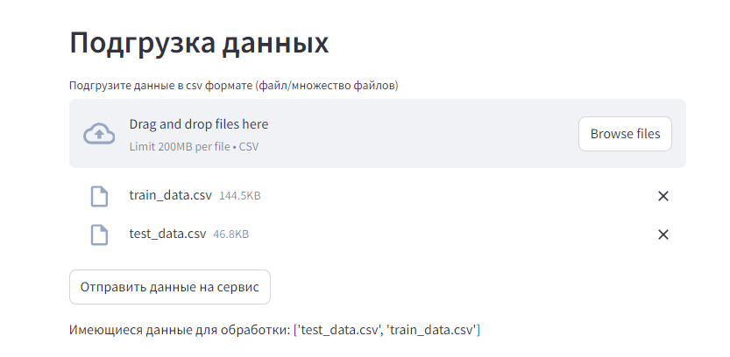
Легкий в использовании WEB GUI

Slide 5
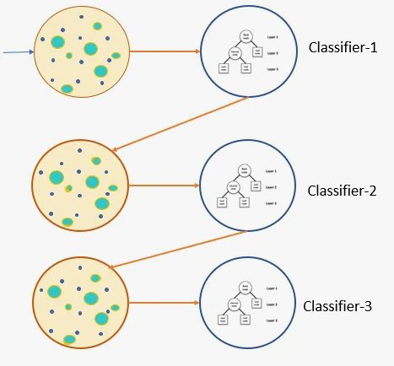
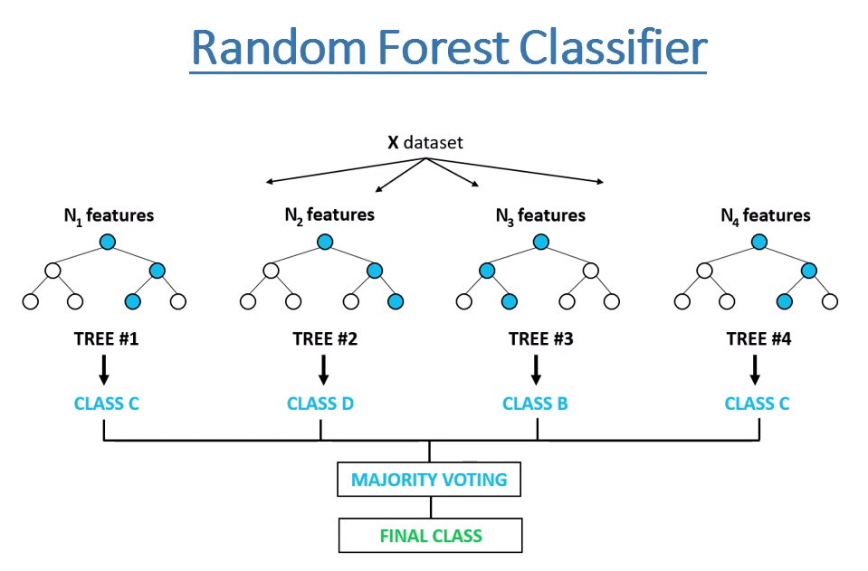
Применяемые методы
KNN
Random Forest
Gradient Boosting

Slide 6

Экономический эффект

Slide 7
Спасибо за внимание!

